Slide 1
MatrixMind——基于多智能体的大模型线性代数智能教学助手
精准诊断、动态出题、个性化学习路径的新一代大学数学学习工具
神秘项目组出品

Slide 2
为什么线性代数难？
线代抽象性强：向量空间、特征值、SVD 等概念难理解
学生难以定位自己真正不懂的地方
大学环境下缺乏个性化辅导，老师无法逐一答疑
题库练习脱节：不能根据学生状态动态生成
传统学习路径固定，不适应学生差异
……
“这么难的课程，却没人告诉我究竟哪里没懂、我应该练什么”。

Slide 3
解决方案:MatrixMind——你的线代智能副驾驶
产品特色：
多智能体协作的教学系统
精准出题（easy → medium → hard，随学生变化）
AI 定位学生错误类型（概念性？计算性？步骤性？）
针对学生薄弱环节进行讲解
记录学习进度，动态调整学习路径

Slide 4
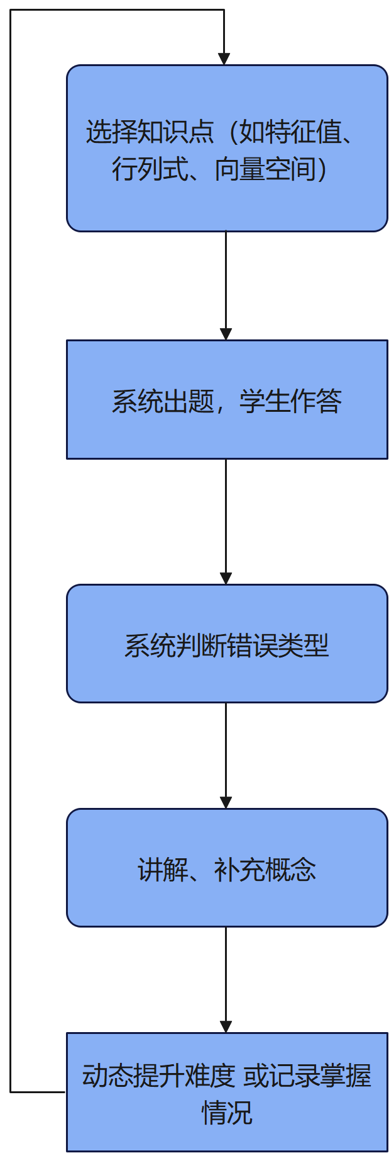
产品 Demo演示

Slide 5
MatrixMind的五大核心智能
知识点讲解 Agent：用类教师口吻解释线代概念与直觉
出题 Agent：自动生成与学生水平匹配的题目
答案生成 Agent：提供系统内部使用的标准解
诊断 Agent：判断学生错误类型，并推荐下一步
学习路径规划 Agent：“理解→训练→强化”的完整学习闭环

Slide 6
线性代数教育市场规模巨大：
中国每年约有 400 万本科新生必须学习线性代数
线性代数是工科、理科、计算机等专业的基础必修课
学生普遍反映：抽象、难懂、需要大量练习与指导
AI 辅助数学教学正处于刚起步阶段，竞争空白较大
对于高校、在线教育平台、学习 App，有强交付需求

Slide 7
清晰可扩展的商业化路径
B2C 学生订阅制
B2B 高校课程接入
SaaS 平台
“低成本 + 可规模化 + 易集成”，ROI 可控

Slide 8
为什么我们能赢？
产品 | 优点 | 缺点 | MatrixMind 优势
ChatGPT Edu | 强大的大模型能力 | 成本高、不适合定制线代流程 | 我们专注线代，结构化流程
Khanmigo | 教学质量成熟 | 不懂大学线代，偏高中 | 多 agent 深度优化线代概念
普通题库软件 | 团队成熟、题多 | 无个性化讲解，无动态难度 | 我们提供个人学习闭环

Slide 9
MatrixMind 的发展蓝图
MVP（当前阶段）
完成线性代数多智能体系统：出题、讲解、诊断
V1：3 个月内
扩展更多线代章节（SVD、Jordan 形式等），增强题目质量与稳定性
V2：6 个月内
推出“线性代数考试模拟系统”，接入高校 / 在线课程合作
V3：12 个月内
完整 AI 大学数学辅助系统，全自动生成学习路径、习题集、总结报告

Slide 10
寻求战略投资，共同推动 AI 教育未来
寻求3000万人民币天使轮融资
用于：
1.模型微调（线代专项能力）
2.构建高质量题库
3.部署云端 API 服务
4.市场推广（高校合作）
让每一位理工科大学生，都能拥有一位随时在线的线性代数私人导师。

